Slide 1
基本概念
离散数学─图论初步
南京大学计算机科学与技术系

Slide 2
内容提要
图的定义
用图建模
图的表示
图的运算
图的同构

Slide 3
Königsberg七桥问题
问题的抽象：
用顶点表示对象-“地块”
用边表示对象之间的关系-“有桥相连”
A
A
D
D
C
C
B
B

Slide 4
图的定义 Graph
ϕ 常常省略，写作： G = (V, E)
图G是一个三元组：G =(V, E, ϕ)
V是非空顶点集，E是边集，且 V ⋂ E = φ；
ϕ: E → Ρ(V), 且∀e∈ E. 1≤|ϕ(e)|≤2. ϕ(e)称为边 e 的端点集.
举例（数据中心、通信链接）
底特律
纽约
旧金山
丹佛
芝加哥
华盛顿
洛杉矶
Notes:
A graph G = (V,E) consists of V, a nonempty set of vertices (or nodes) and E, a set of edges. Each edge has either one or two vertices associated with it, called its endpoints. An edge is said to connect its endpoints.
单数 Vertex 复数 Vertices ;

Slide 5
图的定义（续）
图G = (V, E, ϕ)是简单图，如果
每条边有2个端点，即： ∀e∈ E. |ϕ(e)| = 2，并且
不同边有不同端点集，即：如果e₁≠ e₂ ，则ϕ(e₁) ≠ ϕ(e₂)
图G = (V, E, ϕ)是伪图，如果
存在一条只有1个端点的边，即: ∃e₀∈E.|ϕ(e₀)| = 1，或者
有两条边具有相同的端点集，即:∃ e₁≠ e₂.ϕ(e₁)=ϕ(e₂)
Notes:
pseudographs

Slide 6
图的定义（续）
伪图（包含环或者多重边）示例
底特律
纽约
旧金山
丹佛
芝加哥
华盛顿
洛杉矶

Slide 7
图的定义（有向图）
有向图G是一个三元组：G= (V, E, ϕ)
V是非空顶点集，E是有向边（弧）集，且V⋂E=φ；
ϕ:E→V×V, 若ϕ(e)=(u, v), 则u和v分别称为e的起点和终点.
举例（简单有向图）
底特律
纽约
旧金山
丹佛
芝加哥
华盛顿
洛杉矶

Slide 8
图的术语
无向图G = (V, E, ϕ), ϕ(e)={u, v}
u和v在G里邻接（相邻）
e关联（连接）顶点u和v
图G中顶点v的度, deg(v)， d_{G}(v)
与该顶点关联的边数，环为顶点的度做出双倍贡献。
底特律
纽约
旧金山
丹佛
芝加哥
华盛顿
洛杉矶
Notes:
Two vertices u and v in an undirected graph G are called adjacent (or neighbors) in G if u and v are endpoints of an edge e of G. Such an edge e is called incident with the vertices u and v and e is said to connect u and v.

Slide 9
握手定理
无向图G有m条边，n个顶点v₁, …v_{n}.
推论：无向图中奇数度顶点必是偶数个。

Slide 10
图的术语（续）
有向图G =(V, E, ϕ), ϕ(e)=(u, v)
u是e的起点，v是e的终点
假设 u≠v，u邻接到v，v从u邻接
有向图中顶点的出度和入度
d_{G}⁺(v) = 以v为始点的边的条数， deg⁺(v)
d_{G}⁻(v) = 以v为终点的边的条数， deg⁻ (v)
有向图中各顶点的出度之和等于入度之和。
Σ_{v∈V} deg⁺(v) = Σ_{v∈V} deg⁻(v) =|E|
有向图的底图
Notes:
underlying undirected graph

Slide 11
特殊的简单图（完全图）
若简单图G中任意两点均相邻，则称为完全图。记为K_{n}, 其中n是图中顶点数。
K_{n}中每个顶点皆为n-1度，总边数为n(n-1)/2。
边数达到上限的简单图。
K₁
K₂
K₃
K₄
K₅

Slide 12
特殊的简单图（圈图与轮图）
Cycle
C₃
C₄
C₅
Wheel
W₃
W₄
W₅

Slide 13
特殊的简单图（立方体图）
n-cube
110
111
10
11
100
101
0
1
010
011
00
01
000
001
Q₁
Q₂
Q₃
正则图：顶点度相同的简单图

Slide 14
子图
设G=<V,E>, G’=<V’,E’>, 如果V’⊆V, E’⊆E, 则称G’是G的子图。
如果V’⊂V, 或者E’ ⊂E, 则称为真子图。
诱导(导出)子图：可以由顶点集的子集，或者由边集的子集导出一个子图。

Slide 15
用图建模

Slide 16
图模型
交通网络
航空、公路、铁路
信息网络
万维网图（Web Graph）
引用图（Citation Graph）
社会网络
熟人关系图
合作图，好莱坞图
呼叫图
体育（循环赛的图模型）

Slide 17
生态系统中的动物竞争关系
熊
鹰
鹫
是什么思考帮助我们建模？
问题的答案是什么？
鼠
狼
乌鸦
蛇
鸭
马

Slide 18
循环赛的冠军是哪个队？
B
A
C
是什么思考帮助我们建模？
问题的答案是什么？
F
D
E

Slide 19
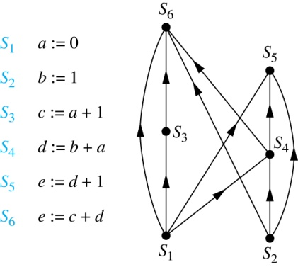
优先图和程序并发执行
右边的程序有没有办法执行快一点？
s1||s2;s3||s4;s5||s6
是什么思考帮助我们建模？
问题的答案是什么？

Slide 20
“巧渡河”问题
问题：人、狼、羊、菜用一条只能同时载两位的小船渡河，“狼羊”、“羊菜”不能在无人在场时共处，当然只有人能架船。
图模型：顶点表示“原岸的状态”，两点之间有边当且仅当一次合理的渡河“操作”能够实现该状态的转变。
起始状态是“人狼羊菜”，结束状态是“空”。
问题的解：找到一条从起始状态到结束状态的尽可能短的通路。

Slide 21
“巧渡河”问题的解
注意：在“人狼羊菜”的16种组合种允许出现的只有10种。
人羊狼菜
人狼菜
人羊狼
人羊菜
人羊
狼菜
狼
菜
羊
空
(
成功
)

Slide 22
考试时间编排问题
问题：排考试时间，一方面要总时间尽可能短(假设教室没问题)，另一方面一个同学所选的任意两门课不能同时间。
图模型：每门课程对应一个顶点。任意两点相邻当且仅当对应的两门课程有相同的选课人。
解：用不同颜色给顶点着色。相邻的点不能同颜色。则最少着色数即至少需要的考试时间段数(可以将颜色相同的点所对应的课程安排在同一时间)。

Slide 23
中国邮递员问题（管梅谷，1960）
邮递员从邮局出发，走过辖区内每条街道至少一次，再回邮局，如何选择最短路线？
Euler回路？添加重复边（权和最小）。

Slide 24
旅行商(TSP)问题
n个城市间均有道路，但距离不等，旅行商从某地出发，走过其它n-1个城市，且只经过一次，最后回到原地，如何选择最短路线？
最短Hamilton回路。

Slide 25
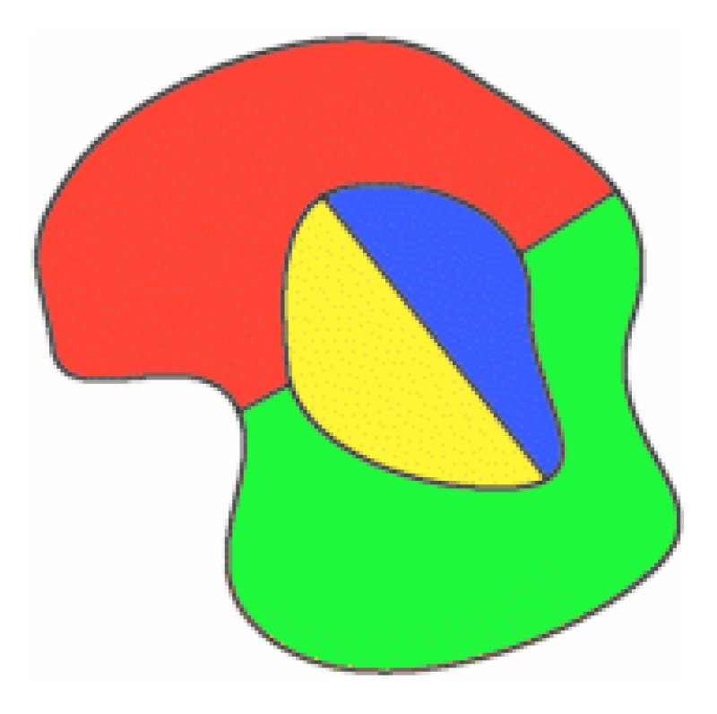
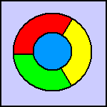
地图与平面图着色（四色定理）

Slide 26
图的表示

Slide 27
关联矩阵(incidence matrix)
无向图G = (V, E, ϕ) ，不妨设V＝{v₁，…，v_{n}}，E＝{e₁，…，e_{m}}。
M(G) ＝[m_{ij}]称为G的关联矩阵(n×m阶矩阵), 其中
无向图G可以是伪图(含环或多重边)。
v_{i}∈ϕ(e_{j})

Slide 28
举例（关联矩阵）
v₁
e₁
v₂
e₄
e₂
e₅
v₄
e₃
v₃
关联矩阵表示法不适合于有向图

Slide 29
邻接矩阵(adjacency matrix)
简单有向图G = (V, E, ϕ) ，设V＝{v₁，…，v_{n}}，E＝{e₁，…，e_{m}}。
A(G)＝[a_{ij}]称为G的邻接矩阵(n×n阶矩阵)，其中
∃e∈E. ϕ(e)=(v_{i}, v_{j})

Slide 30
举例（邻接矩阵）
v₁
v₂
v₄
v₃
可推广到简单无向图

Slide 31
举例（邻接矩阵）
v₁
v₂
v₄
v₃
简单无向图的邻接矩阵是对称矩阵

Slide 32
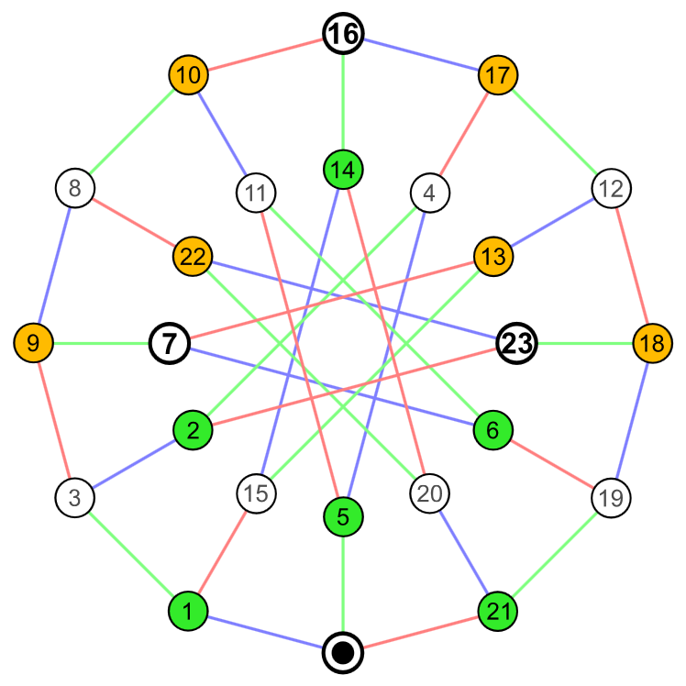
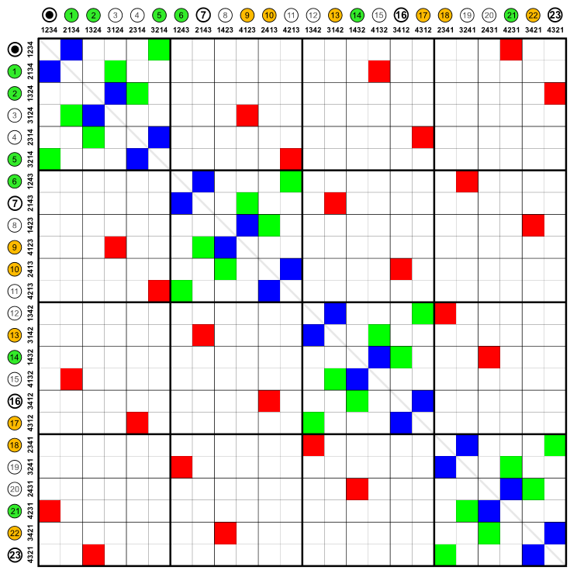
举例（邻接矩阵）
The Nauru graph, from Wikipedia

Slide 33
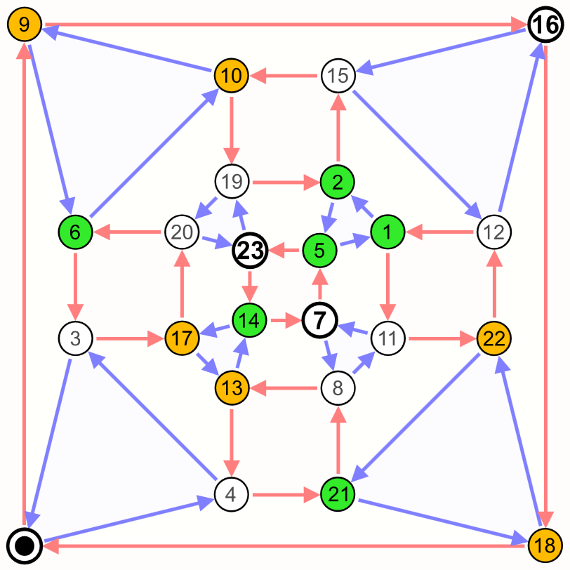
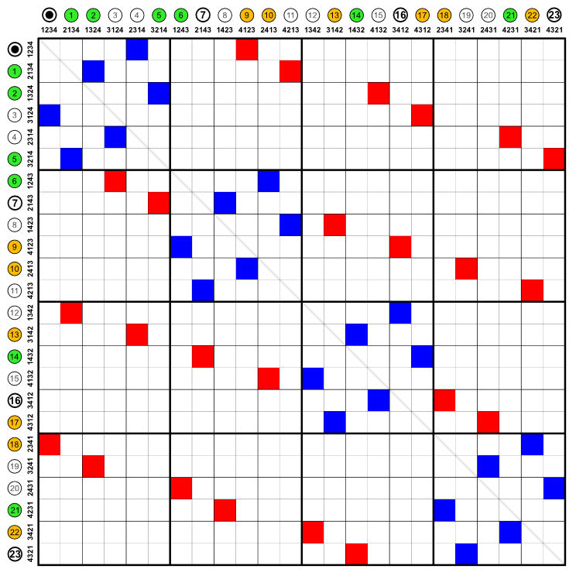
举例（邻接矩阵）
Directed Cayley graph of S_{4,} from Wikipedia

Slide 34
邻接表
ϕ是单射
若图G = (V, E, ϕ) 没有多重边，列出这个图的所有边。对每个顶点，列出与其邻接的顶点。
顶 点 | 相邻顶点
a | b, c, e
b | a
c | a, d, e
d | c, e
e | a, c, d
b
a
c
e
d

Slide 35
邻接表（有向图）
ϕ是单射
若图G = (V, E, ϕ) 没有多重边，列出这个图的所有边。对每个顶点，列出与其邻接的顶点。
顶 点 | 相邻顶点
a | b, c, d, e
b | b, d
c | a, c, e
d
e | b, c, d
b
a
c
e
d

Slide 36
关于邻接矩阵
通常，邻接矩阵中的元素为0和1，称为布尔矩阵。
邻接矩阵也可表示包含多重边的图，此时的矩阵不是布尔矩阵。
v₁
v₂
v₄
v₃

Slide 37
关于邻接矩阵
当有向图中的有向边表示关系时，邻接矩阵就是关系矩阵。无向图的邻接矩阵是对称的。
图G的邻接矩阵中的元素的次序是无关紧要的，只要进行和行、列和列的交换，则可得到相同的矩阵。
若有二个简单有向图，则可得到二个对应的邻接矩阵，若对某一矩阵进行行和行、列和列之间的交换后得到和另一矩阵相同的矩阵，则此二图同构。

Slide 38
邻接矩阵的运算
顶点的度
行中1的个数就是行中相应结点的出度
列中1的个数就是列中相应结点的入度
v₁
v₂
Deg⁺(1)=1,Deg⁻(1)=2
Deg⁺(2)=2,Deg⁻(2)=2
Deg⁺(3)=3,Deg⁻(3)=1
Deg⁺(4)=1,Deg⁻(4)=2
v₄
v₃

Slide 39
邻接矩阵的运算
逆图（转置矩阵）
设Ｇ的邻接矩阵为A，则G的逆图的邻接矩阵是A的转置矩阵，用A^{T}表示。

Slide 40
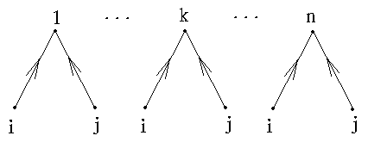
邻接矩阵的运算
b_{ij}表示结点i和结点j均有边指向的那些结点的个数；
若i＝j，则b_{ii}表示结点i的出度。

Slide 41
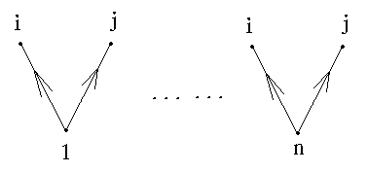
邻接矩阵的运算
C_{ij}表示同时有边指向结点i和结点j的那些结点的个数；
若i＝j，则C_{ii}表示结点i的入度。

Slide 42
邻接矩阵的运算
v₁
v₂
v₄
v₃

Slide 43
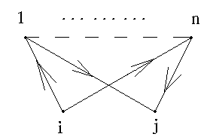
邻接矩阵的运算
若a_{ik}×a_{kj}＝1，则表示有i→k→j长度为2的有向边；
d_{ij}表示i和j之间具有长度为2的通路个数。

Slide 44
邻接矩阵的运算
v₁
v₂
v₄
v₃
从v₂→v₁，有二条长度为2的通路；有一条长度为3的通路

Slide 45
邻接矩阵的运算
v₁
v₂
v₄
v₃
长度不大于k的通路个数

Slide 46
邻接矩阵的运算
回顾：Warshall算法

Slide 47
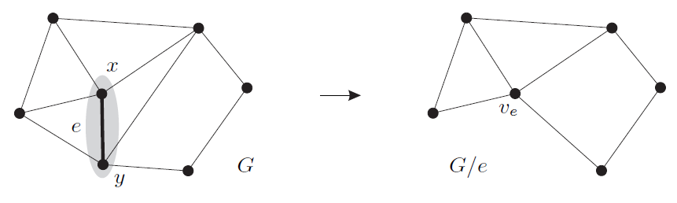
图的运算
加新边:G+e
减边或边集：G-e
减点或点集: G-v （同时删除与v关联的边）
边的收缩: G/e

Slide 48
图的运算
G∪G’：以V(G)∪V(G’)中的顶点组成的集合为顶点集,以E(G)∪E(G’)为边集。 //简单图的并
假设G和G’是不交的无向图, 定义G∗G’如下：
以V(G)∪V(G’)为顶点集
以E(G)∪E(G’)∪{{x, y}| x∈V(G), y∈V(G’)}为边集
举例, K₂ ∗ K₃ = K₅.
简单图G的补图（complement graph），记为 G
G=(V, E) 的补图定义为 (V, [V]² \E)

Slide 49
图的同构
图同构的定义
设G₁=(V₁, E₁, ϕ₁)和G₂=(V₂, E₂, ϕ₂)是两个简单无向图。若存在双射f: V₁→V₂, u和v在G₁中相邻当且仅当 f(u)和f(v)在G₂中相邻。此时称f是一个同构函数。
设G₁=(V₁, E₁, ϕ₁)和G₂=(V₂, E₂, ϕ₂)是两个无向图。若存在双射f: V₁→V₂, g: E₁→E₂, ∀e∈E₁, ϕ₁(e)={u,v}, 当且仅当 g(e)∈E₂, 且ϕ₂(g(e))={f(u),f(v)}。

Slide 50
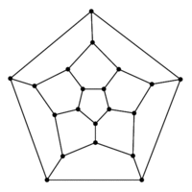
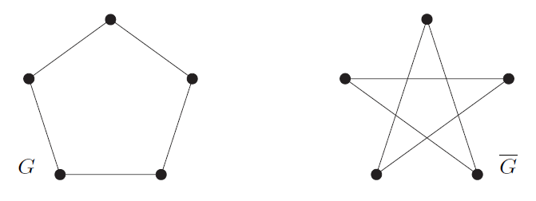
图同构的例子

Slide 51
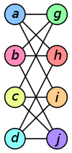
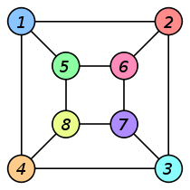
图同构的例子

Slide 52
检测两个简单图是否同构
邻接矩阵表示：n！个
现有最好算法在最坏情况下的时间复杂性是指数级。
（在最坏情况下）时间复杂性为多项式的算法？

Slide 53
检测两个简单图是否同构
图同构下保持的性质称为图不变的
顶点数、度序列、…
利用图不变的性质（没有保持）来推断出不同构
b
b
a
c
a
c
e
d
e
d
图G
图H

Slide 54
检测两个简单图是否同构
a
b
s
t
e
f
3度顶点的导出子图不同构
w
x
h
g
z
y
d
c
v
u
u₁
u₂
v₁
v₃
v₂
u₅
u₆
v₆
u₄
u₃
v₅
v₄

